Slide 1
Top 10 Länder nach Anzahl neuer Fälle in den letzten 7 Tagen
36.194.764 Fälle
1.053.961 Verstorbene (2,9%)
Land | Fälle kumulativ | Neue Fälle in den letzten 7T | Veränderung % (7T) | 7d-Inzidenz/ 100.000 Ew | R (7T) | CFR % | Trend
Indien | 6.835.655 | 523.071 | -9,8% | 38,28 | 0,93 | 1,5% | ▼
Vereinigte Staaten | 7.549.794 | 316.751 | 6,0% | 96,26 | 1,05 | 2,8% | ▲
Brasilien | 5.000.694 | 189.759 | 12,0% | 89,91 | 1,01 | 3,0% | ▲
Großbritannien | 544.275 | 91.011 | 109,1% | 136,56 | 1,65 | 7,8% | ▲
Frankreich | 653.509 | 89.974 | 9,2% | 134,26 | 1,12 | 5,0% | ▲
Argentinien | 840.902 | 89.914 | 4,3% | 200,79 | 1,03 | 2,6% | ▲
Russische Föderation | 1.248.619 | 72.333 | 33,8% | 49,59 | 1,22 | 1,8% | ▲
Spanien | 835.901 | 66.713 | -11,8% | 142,13 | 0,92 | 3,9% | ▼
Kolumbien | 877.683 | 48.004 | 5,7% | 95,36 | 1,09 | 3,1% | ▲
Israel | 281.481 | 33.348 | -23,2% | 391,44 | 0,84 | 0,7% | ▼
Quelle: ECDC, Stand: 08.10.2020

Slide 2
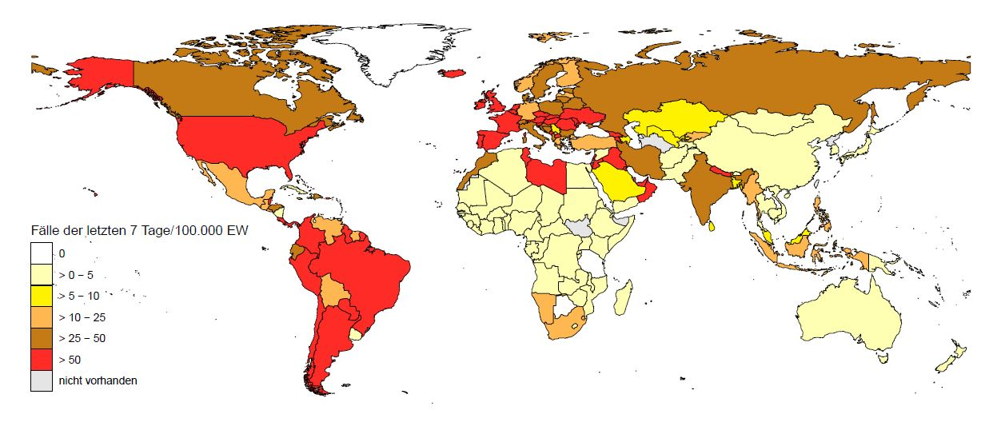
7-Tages-Inzidenz pro 100.000 Einwohner
59 Länder/Territorien mit einer 7-Tages-Inzidenz > 50 Fälle / 100.000 Ew.
Europa (nicht EU/EWR/UK/CH)
Afrika
Amerika
Asien
Land | Inzidenz 7T
Cabo Verde | 109,1
Libyen | 73,6
Tunesien | 62,87
Land | Inzidenz 7T
Argentinien | 200,79
Costa Rica | 153,28
Bahamas | 151,48
Bonaire, Saint Eustatius and Saba | 150,1
Aruba | 136,39
Panama | 110,8
Puerto Rico | 102,71
Vereinigte Staaten | 96,26
Kolumbien | 95,36
Brasilien | 89,91
Belize | 81,47
Paraguay | 80,59
Peru | 64,08
Chile | 60,41
Sint Maarten (NL) | 51,9
Curaçao | 51,4
Guyana | 50,84
Land | Inzidenz 7T
Israel | 391,44
Bahrain | 186,94
Libanon | 127,53
Oman | 98,09
Kuwait | 84,64
Jordanien | 82,91
VAE | 78,3
Irak | 71,39
Malediven | 68,74
Palästina | 68,21
Nepal | 57,45
Katar | 50,18
Land | Inzidenz 7T
Andorra | 680
Montenegro | 324,99
Gibraltar | 145,37
Republik Moldau | 142,26
Armenien | 114,82
Georgien | 77,89
Nordmazedonien | 69,13
Ukraine | 69,05
San Marino | 55,15
Ozeanien
Land | Inzidenz 7T
Guam | 224,15
Französisch Polynesien | 223,43
Quelle: ECDC, Stand: 08.10.2020

Slide 3
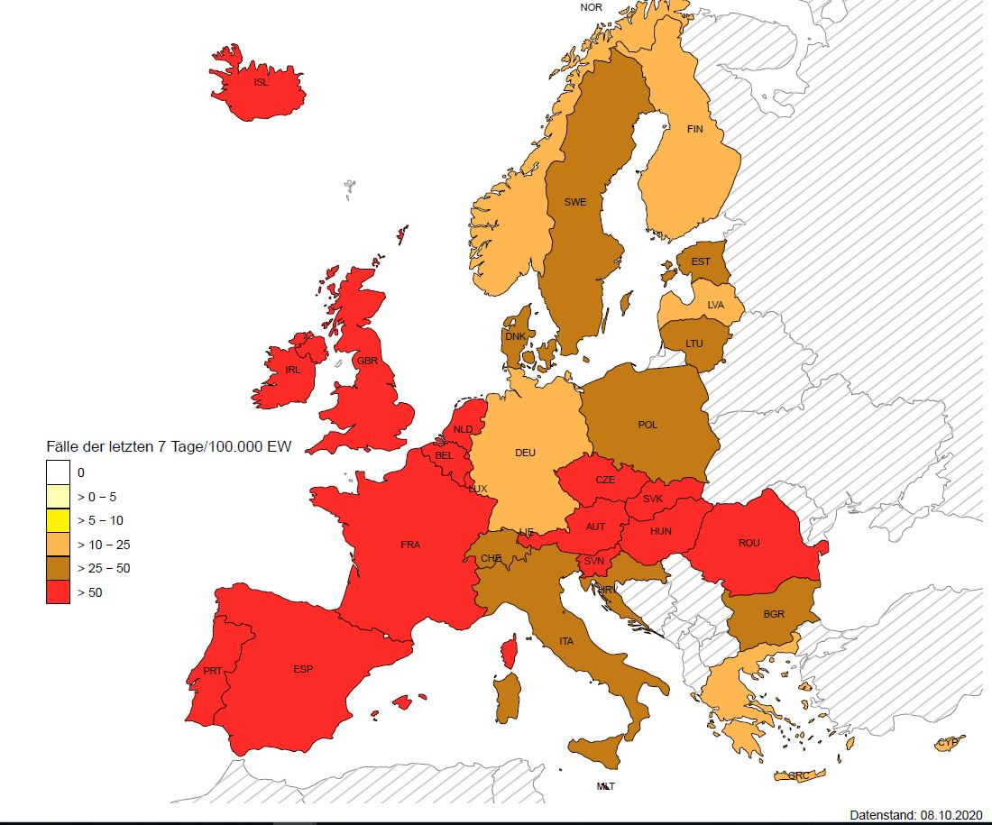
7-Tages-Inzidenz pro 100.000 Einwohner – EU/EWR/UK/CH
Europa (EU/EWR/UK/CH)
Land | Inzidenz 7T
Tschechien | 248,28
Niederlande | 168,4
Spanien | 142,13
Großbritannien | 136,56
Frankreich | 134,26
Island | 124,37
Belgien | 108,06
Luxemburg | 99,37
Slowakei | 83,44
Malta | 77,8
Rumänien | 77,25
Irland | 69,92
Slowenien | 68,91
Österreich | 63,54
Ungarn | 59,4
Portugal | 55,6
Quelle: ECDC, Stand: 08.10.2020

Slide 4
Zusammenfassung / Überblick
Großteil der Neuinfektionen der vergangenen 7T weiterhin in Amerika und Asien (jeweils 36%)
Großteil der Todesfälle der vergangenen 7T in Amerika (> 50%) und Asien (ca. 30%)
Mehr als ein Viertel der Neuinfektionen der vergangenen 7T in Europa
Großbritannien, Frankreich, Russland, Spanien, Ukraine
13% der Todesfälle der vergangenen 7T in Europa
Russland, Spanien, Frankreich, Ukraine, Rumänien

Slide 5
Hintergrund

Slide 6
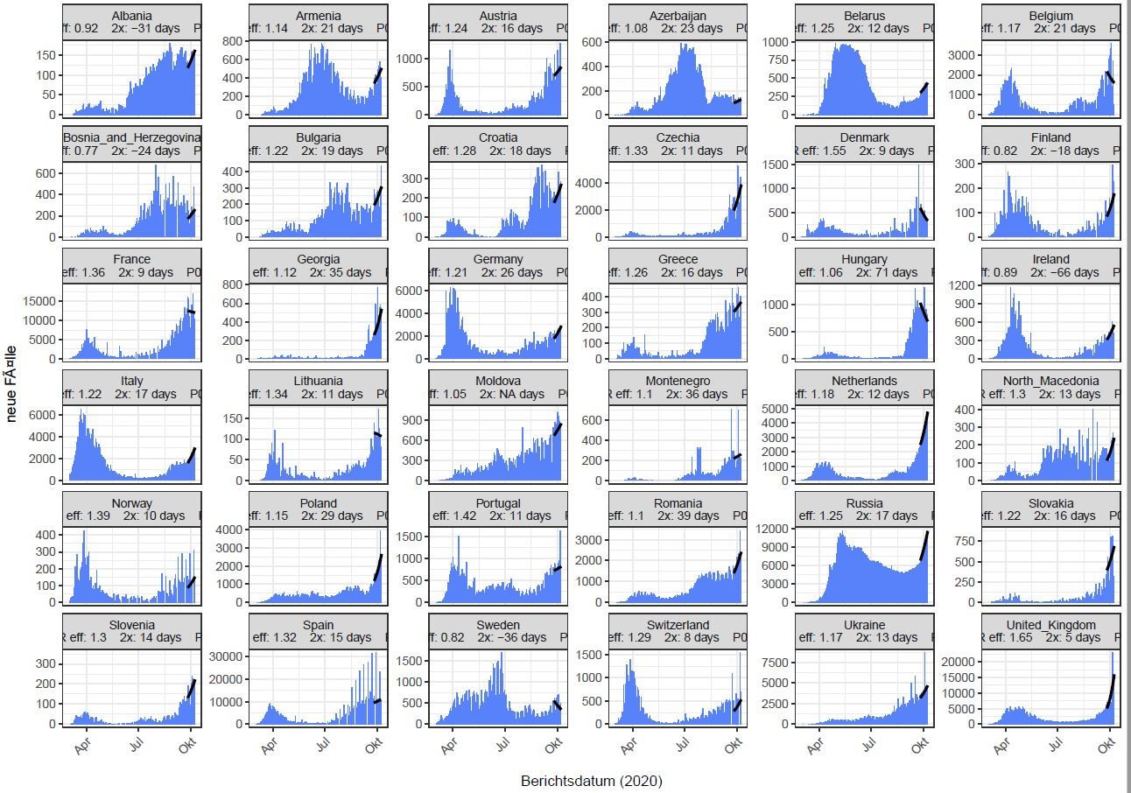
14-Tages-Trend für Länder in Europa mit > 700 Fällen in den vergangenen 7 Tagen
Quelle: ECDC, Stand: 08.10.2020

